Slide 1
Räumungsverkauf
Rabattgestaltung
20 % oder 1000 € bei einem Einkaufswert von über 3000 €
10 % bei einem Einkaufswert von über 2000 €
5 % bei Einkäufen unter 2000 €
Für einen Räumungsverkauf soll die Rabattgestaltung verändert werden.
Alles muss raus!
Räumungsverkauf
Rabattgestaltung je nach Warenwert:
20 % oder 1000 € bei einem Einkaufswert von über 3000 €
10 % bei einem Einkaufswert von über 2000 €
5 % bei Einkäufen unter 2000 €
Notes:
Motivation durch Anzeigen mit Preisnachlässen

Slide 2
Prozentrechnung
Prozentwert P
Grundwert G
Rabattgestaltung
20 % oder 1000 € bei einem Einkaufswert von über 3000 €
10 % bei einem Einkaufswert von über 2000 €
5 % bei Einkäufen unter 2000 €
Prozentsatz p%
Begriffe aus der Buchhaltung:
G Grundwert (Warenwert)
p% Prozentsatz (Zellformatierung: %)
P Prozentwert
Grundwert G
Berechnung des Prozentwertes [P]: Prozentwert = Grundwert * Prozentsatz Formel: P = G*p%
Notes:
Begriffe aus der Buchführung, Berechnung von Prozentwert oder Prozentsatz
Vorbereitung mehrstufiger Auswahlstrukturen über die Funktion WENN_DANN_SONST

Slide 3
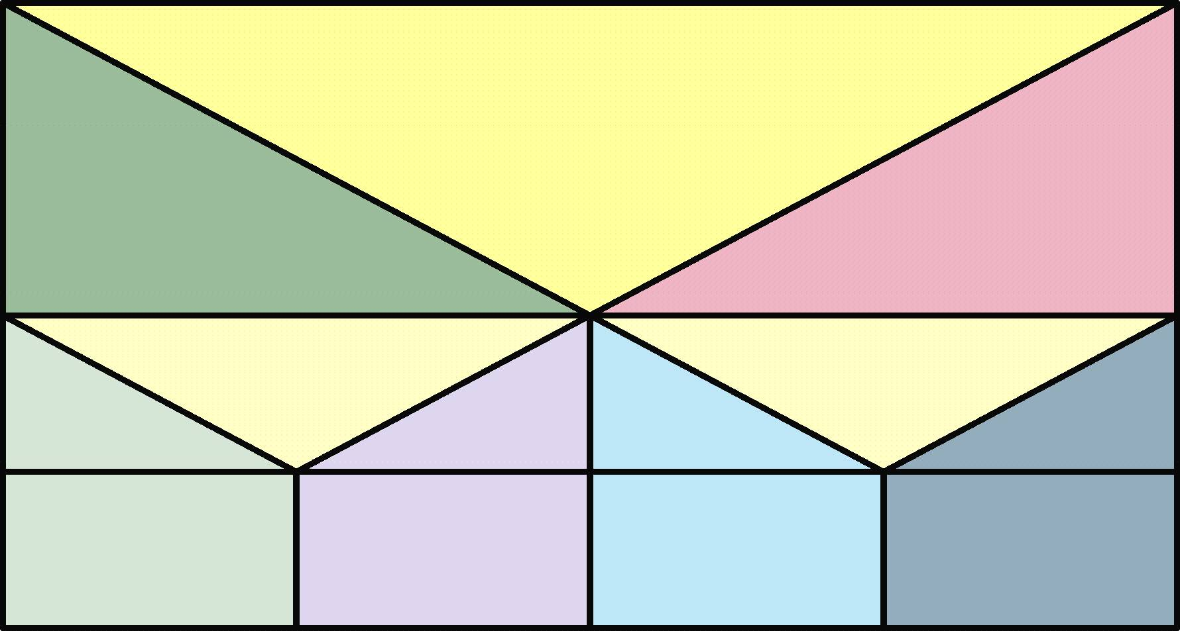
Mehrstufige Auswahlstruktur
Wenn G > 3000
Rabattgestaltung nach Ihren Wünschen je nach Warenwert
20 % oder 1000 € bei einem Einkaufswert von über 3000 €
10 % bei einem Einkaufswert von über 2000 €
5 % bei Einkäufen unter 2000 €
Dann
Sonst
Wenn 20% > 1000
Wenn G > 2000
Dann
Sonst
Dann
Sonst
Der Kunde kann wählen:
Sonderrabatt 1000 €
p% = 20%
p% = 10%
p% = 5%
Für den Sonderrabatt von 1000 € wird der Prozentsatz nicht ermittelt, die Zelle bleibt leer.
In die Zelle des Prozentwerts wird später 1000 € eingetragen.
Wenn der Warenwert größer 3000 € ist und
wenn der 20 %-Rabatt größer als 1000 € ist, dann 20 % Rabatt, sonst 1000 € Sonderrabatt
Wenn der Warenwert größer 2000 € ist,
dann 10 % Rabatt, sonst 5 % Rabatt
Notes:
Erarbeitung mehrstufiger Auswahlstrukturen über die Funktion WENN_DANN_SONST

Slide 4
Mehrstufige Auswahlstruktur
Wenn G > 3000
Rabattgestaltung nach Ihren Wünschen je nach Warenwert
20 % oder 1000 € bei einem Einkaufswert von über 3000 €
10 % bei einem Einkaufswert von über 1000 €
5 % bei Einkäufen unter 1000 €
Dann
Sonst
Wenn 20% > 1000
Wenn G > 2000
Dann
Sonst
Dann
Sonst
Der Kunde kann wählen:
p% = 20%
1000 €
p% = 10%
p% = 5%
Oftmals müssen mehrere Auswahlverfahren hintereinander durchgeführt werden. Man spricht in der Informationstechnologie von geschachtelten oder mehrstufigen Auswahlstrukturen.
Notes:
Erarbeitung mehrstufiger Auswahlstrukturen über die Funktion WENN_DANN_SONST

Slide 5
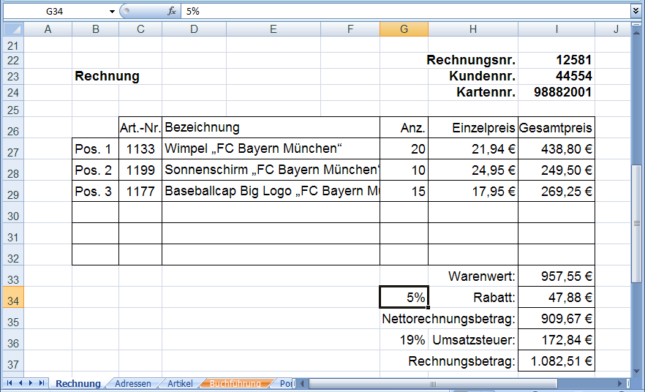
Mehrstufige Auswahlstruktur
G34
=WENN(I33>3000;WENN(20%*I33>1000;20%;““);WENN(I33>2000;10%;5%))
““
WENN( ; ; )
I33>3000
WENN( ; ; )
20%*I33>1000
20%
WENN( ; ; )
I33>2000
10%
5%
WENN
DANN
SONST
WENN
DANN
SO.
WENN
DANN
SONST
Prozentwert bei 20 % > 1000 €
Die Zelle bleibt leer!
Wenn G > 3000
Rabattgestaltung nach Ihren Wünschen je nach Warenwert
20 % oder 1000 € bei einem Einkaufswert von über 3000 €
10 % bei einem Einkaufswert von über 1000 €
5 % bei Einkäufen unter 1000 €
Dann
Mehrstufige Auswahl
Sonst
Wenn 20% > 1000
Wenn G > 2000
Dann
Sonst
Dann
Sonst
Der Kunde kann wählen:
p% = 20%
““
p% = 10%
p% = 5%
Notes:
Erarbeitung mehrstufiger Auswahlstrukturen über die Funktion WENN_DANN_SONST

Slide 6
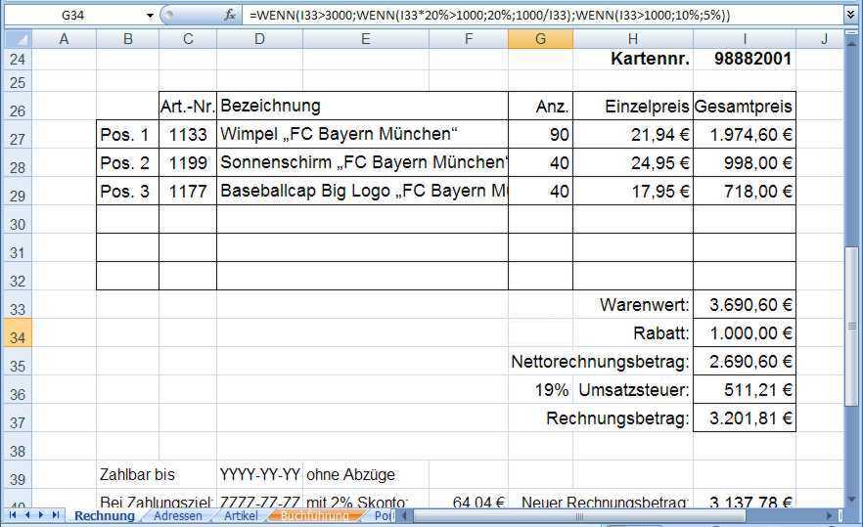
Automatisches Ausfüllen
G34
=WENN(I33>3000;WENN(20%*I33>1000;20%;““);WENN(I33>1000;10%;5%))
Wenn G > 3000
20 % von 3.690,60 € sind 738,12 €
G34 bleibt leer, der Rabatt wird später auf 1.000,00 € festgesetzt.
Rabattgestaltung nach Ihren Wünschen je nach Warenwert
20 % oder 1000 € bei einem Einkaufswert von über 3000 €
10 % bei einem Einkaufswert von über 1000 €
5 % bei Einkäufen unter 1000 €
Dann
Sonst
Wenn 20% > 1000
Wenn G > 1000
Dann
Sonst
Dann
Sonst
Der Kunde kann wählen:
p% = 20%
““
Mehrstufige Auswahl
p% = 10%
p% = 5%
WENN( ; ; )
I33>3000
WENN( ; ; )
20%*I33>1000
20%
““
I33>2000
10%
5%
WENN( ; ; )
Zelle bleibt leer!
Notes:
Erarbeitung mehrstufiger Auswahlstrukturen über die Funktion WENN_DANN_SONST

Slide 7
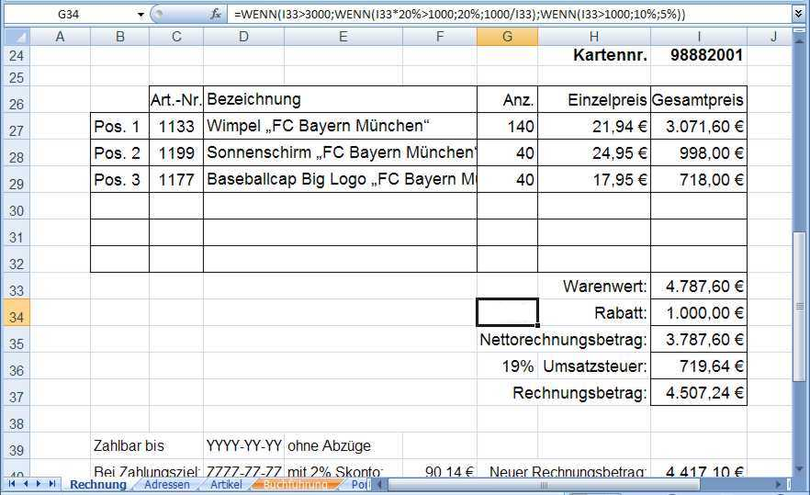
Automatisches Ausfüllen
I34
=WENN(G34 = ““; 1000 € ; G34 * I33)
Wenn die Zelle G34 leer ist, dann erhält der Kunde 1000 € Sonderrabatt, sonst wird der Rabattwert berechnet.
Auswahl: 1000 € oder Prozentwert
=WENN(G34 = ““; 1000 € ; G34 * I33)
Notes:
Erarbeitung mehrstufiger Auswahlstrukturen über die Funktion WENN_DANN_SONST

Slide 8
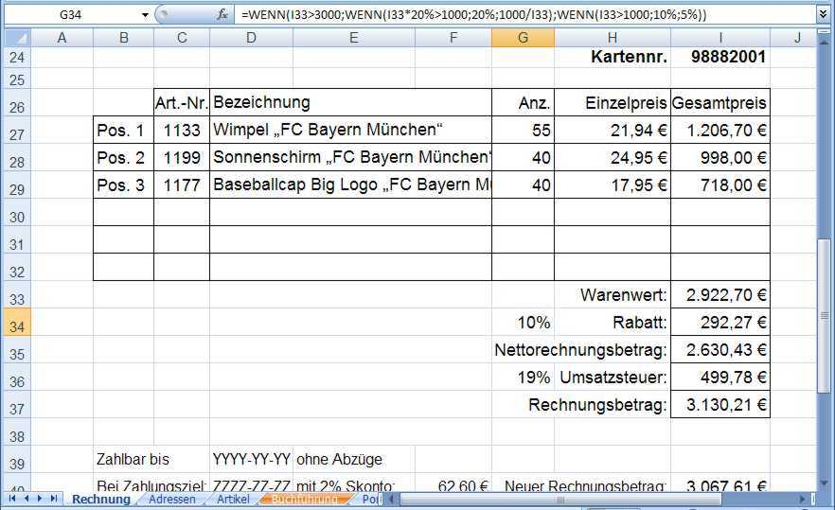
Automatisches Ausfüllen
=WENN(I33>3000;WENN(20%*I33>1000;20%;““);WENN(I33>2000;10%;5%))
Nach der Formeleingabe muss eine Überprüfung der Richtigkeit erfolgen.
Setze dazu bei deiner Rechnung die Stückzahlen stufenweise höher, um alle Fälle überprüfen zu können.
Notes:
Erarbeitung mehrstufiger Auswahlstrukturen über die Funktion WENN_DANN_SONST

Slide 9
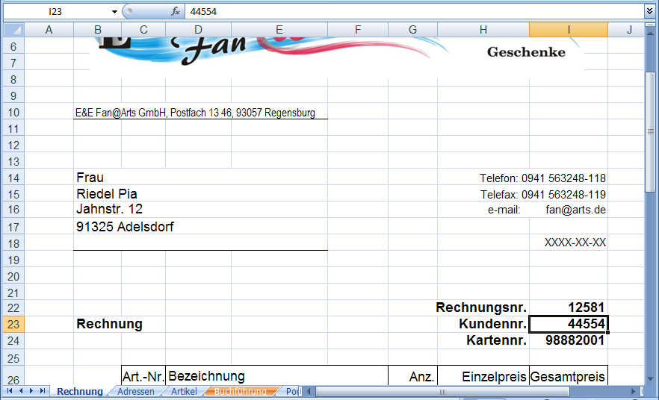
Automatisches Ausfüllen
Unser Rechnungsformular kann nach Bedarf jederzeit bei allen Berechnungsmöglichkeiten neu angepasst werden.
In der nächsten Unterrichtseinheit werden wir für die Automatisierung der Eingaben weitere Möglichkeiten kennen lernen.

